Slide 1
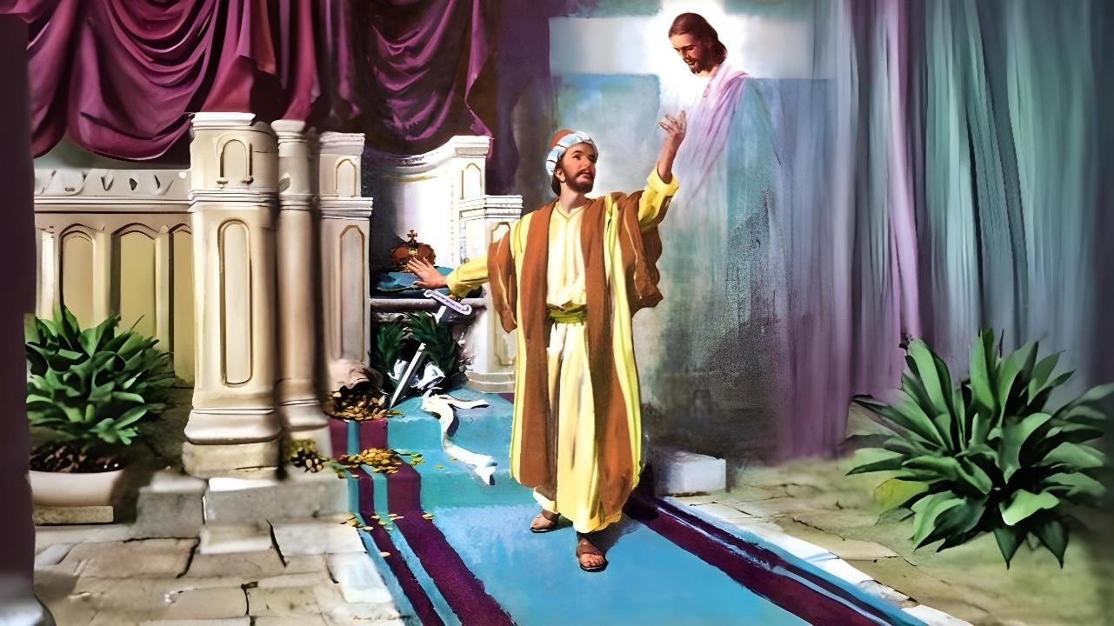
ບົດຮຽນທີ 6 ສໍາລັບສະບາໂຕທີ 7 ກຸມພາ, 2026
ໝັ້ນໃຈໃນພຣະຄຣິດເທົ່ານັ້ນ

Slide 2


“ເຮົາຕ້ອງການຈະໄດຮູ້ຈັກພຣະອົງ ແລະ ຮູ້ຈັກຣິດອໍານາດອັນປາກົດໃນການທີ່ພຣະອົງຊົງຄືນພຣະຊົນ ແລະ ຮ່ວມທຸກກັບພຣະອົງ ຄືຍອມຮັບຄວາມຕາຍເໝືອນຢ່າງພຣະອົງ, ເພື່ອຖ້າເປັນໄປໄດ້ ເຮົາກໍຈະໄດ້ເປັນຄືນມາຈາກຕາຍດ້ວຍ”
ຟລປ 3:10, 11,

Slide 3










ຊາວຟິລິບປອຍໄດ້ຮູ້ຫົນທາງແຫ່ງຄວາມລອດແລ້ວ, ດັ່ງທີ່ ອຈ ໂປໂລ ແລະ ທ່ານຊີລາ ໄດ້ບອກຢ່າງຊັດເຈນໃຫ້ແກ່ຜູ້ທີ່ກັບໃຈຄົນທໍາອິດໃນເມືອງນັ້ນ ຜູ້ນັ້ນກໍ່ຄື: ເຈົ້າໜ້າທີ່ຍາມຄຸກ(ກຈກ 16:30-31).
ເມື່ອຄຣິດຕະຈັກໄດ້ຖືກກໍ່ຕັ້ງຢ່າງໝັ້ນຄົງແລ້ວ, ພວກເຂົາກໍ່ຕົກຢູ່ໃນອັນຕະລາຍທີ່ຖືກລໍ້ລວງອອກຈາກທາງແຫ່ງຄວາມລອດ.
ດັ່ງນັ້ນ, ອຈ ໂປໂລ ຈຶ່ງໄດ້ເຕືອນພວກເຂົາເຖິງຫລັກສໍາຄັນແຫ່ງຄວາມລອດໂດຍຄວາມເຊື່ອ
ເຄັດລັບໃນການຫລີກລ້ຽງການສູນເສຍຄວາມລອດ:
  ສິ່ງທີ່ຄວນຫລີກລ້ຽງ (ຟລປ 3:1-3)
  ສິ່ງທີ່ຄວນລະຖິ້ມໄວ້ທາງຫລັງ (ຟລປ 3:4-6)
  ສິ່ງທີ່ສໍາຄັນ (ຟລປ 3:7-8)
ເຄັດລັບໃນການຕັ້ງໝັ້ນຄົງ ຢູ່ໃນຄວາມລອດ:
  ຄວາມໃນຂອງພຣະເຢຊູ (ຟລປ 3:9)
  ການຮູ້ຈັກພຣະເຢຊູ (ຟລປ 3:10-16)

Slide 4

ເຄັດລັບໃນການຫລີກລ້ຽງການສູນເສຍຄວາມລອດ

Slide 5

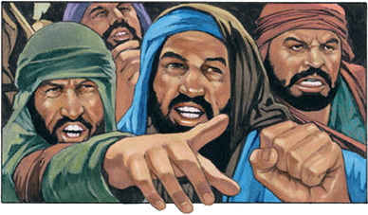

ສິ່ງທີ່ຄວນຫລີກລ້ຽງ
“ຈົ່ງລະວັງພວກໝາ, ຈົ່ງລະວັງພວກທີ່ເຮັດຊົ່ວຮ້າຍ, ຈົ່ງລະວັງພວກຖືການປາດເນື້ອເຖືອຫນັງ” (ຟລປ 3:2)
ກ່ອນທີ່ຈະກ່າວເຖິງອັນຕະລາຍທີ່ຄຸກຄາມເຖິງຄວາມເຊື່ອ, ອຈ ໂປໂລ ໄດ້ໃຫ້ຄໍາແນະນໍາບາງຢ່າງແກ່ພວກເຮົາ: “ຈົ່ງຊື່ນຊົມຍິນດີໃນອົງພຣະຜູ້ເປັນເຈົ້າ” (ຟລປ. 3:1). ແລະ ເພິ່ນຍັງໄດ້ກ່າວເພີ່ມສິ່ງສໍາຄັນອີກຄື: ການທີ່ເຮົາຂຽນຊໍ້າຂໍ້ຄວາມ ຊຶ່ງເຮົາໄດ້ຂຽນກ່ອນໜ້ານັ້ນ...ເປັນສິ່ງທີ່ປອດໄພແກ່ພວກເຈົ້າຫລາຍຂຶ້ນ (ຟລປ. 3:1).
ເພາະຄວາມຮັກອັນໝັ້ນຄົງທີ່ພຣະອົງມີໃຫ້ (ພສສ 31:7)
ໃຫ້ພວກເຮົາໄວ້ວາງໃຈໃນພຣະອົງ (ພສສ 5:11)
ຍອມຮັບພຣະຄຸນແຫ່ງຄວາມລອດ (ພສສ 9:14)
ຮັກສາພຣະບັນຍັດຂອງພຣະເຈົ້າ(ພສສ 119:14; ອຊຢ 58:13, 14)
ເຊື່ອໃນຄໍາສັນຍາຂອງພຣະອົງ (ພສສ 119:162)
ລ້ຽງດູລູກຫລານໃຫ້ເປັນຄົນດີຕາມຫລັກຄໍາສອນຂອງພຣະອົງ(ສພສ. 23:24, 25)
ແລ້ວພວກເຮົາຈະຊື່ນຊົມຍິນດີກັບອົງພຣະຜູ້ເປັນເຈົ້າໄດ້ແນວໃດ?
ອຈ ໂປໂລ ຊີ້ໃຫ້ເຫັນເຖິງອັນຕະລາຍທີ່ຮ້າຍແຮງທີ່ສຸດທີ່ຄຸກຄາມຄຣິດຕະຈັກໃນເວລານັ້ນ ກໍ່ຄື: ຄູສອນປອມ ທີ່ສອນໃຫ້ຄົນຍຶດຕິດກັບພິທີກໍາຢ່າງເຄັ່ງຄັດ (ຟລປ. 3:2). ເພິ່ນໄດ້ອ້າງເຖິງພຶດຕິກໍາຂອງຄົນເຫລົ່ານັ້ນປຽບຄືກັນກັບ: ໂຕໝາ (ພສສ. 22:16; 2 ປຕ. 2:21-22); ຄົນເຮັດຊົ່ວ; ແລະ ຜູ້ທີ່ປາດເນື້ອເຖືອໜັງ (ໂດຍການເຮັດພິທີຕັດປອມ).

Slide 6
ຂໍ້ຄິດເພີ່ມເຕີມ: ສິ່ງທີ່ຄວນຫລີກລ້ຽງ
ສິ່ງສໍາຄັນທີ່ຄຣິສຕຽນຖືກເອີ້ນໃຫ້ຫລີກລ້ຽງ ແມ່ນ: 1. ການວາງຄວາມຫວັງ ແລະ ຄວາມເປັນພົນລະເມືອງຂອງພວກເຮົາໄວ້ກັບສິ່ງທີ່ຢູ່ໃນໂລກ ຫລື ຄວາມສໍາເລັດຂອງໂລກນີ້ ແທນທີ່ຈະວາງຄວາມຫວັງໄວ້ທີ່ພຣະເຢຊູ ແລະ ອານາຈັກສະຫວັນ.
ໃນພຣະຄໍາພີ ຟິລິບປອຍ 3:20 ໄດ້ເນັ້ນວ່າ: ການເປັນພົນລະເມືອງທີ່ແທ້ຈິງນັ້ນ ແມ່ນການເປັນພົນລະເມືອງຂອງສະຫວັນ
ສະນັ້ນການນໍາໃຊ້ຊີວິດປະຈໍາວັນຂອງພວກເຮົາຄວນຈະສະທ້ອນຄວາມຈົງຮັກພັກດີຕໍ່ເຈົ້າຂອງສະຫວັນ ແທນທີ່ຈະໝົກໝົ້ນຢູ່ກັບຝ່າຍໂລກ.
2: ຄວາມກັງວົນ ແລະ ຄວາມວິຕົກກ່ຽວກັບໂລກນີ້, ທ່ານນາງ, ເອເລັນ ຈີ ໄວ໌ ເຕືອນຜູ້ທີ່ອ້າງວ່າຕົນເອງເປັນພົນລະເມືອງຂອງສະຫວັນ ແຕ່ເອົາໂຕເອງໄປຜູກພັນກັບຄວາມທະເຍີທະຍານ ຫລື ອໍານາດຂອງໂລກນີ້ ການເຮັດແບບນີ້ ຈະເຮັດໃຫ້ຕົນເອງອ່ອນແອລົງຝ່າຍຈິດວິນຍານ ສະນັ້ນຄວາມຈົງຮັກພັກດີອັນສູງສຸດຂອງພວກເຮົາຕ້ອງຢູ່ທີ່ເຈົ້າຂອງສະຫວັນ ແລະ ຢູ່ທີ່ອານາຈັກຂອງພຣະເຈົ້າເໜືອສິ່ງໃດໝົດ.
3: ຄວາມປະໝາດຝ່າຍທາງຈິດວິນຍານ, ການເຮັດໂຕຕາມຄ່ານິຍົມຂອງຝ່າຍໂລກອາດເຮັດໃຫ້ພວກເຮົາສູນເສຍຄວາມສົນໃຈທາງດ້ານຊີວິດນິຣັນດອນໄດ້.
4: ການວັດຄວາມສໍາເລັດຈາກມາດຕະຖານຂອງມະນຸດ: ຄວາມສໍາເລັດທາງໂລກເຊັ່ນ: ອໍານາດ, ຖານະ, ເງິນຄໍາ...ມັກຂັດແຍ້ງກັບຄໍາສອນຂອງພຣະຄຣິດ ທີ່ເນັ້ນຄວາມອ່ອນນ້ອມຖ່ອມໂຕ.

Slide 7
ເປັນຫຍັງພວກເຮົາຈຶ່ງຄວນຫລີກລ້ຽງ?
ເພາະສິ່ງເຫລົ່ານັ້ນ ເຮັດໃຫ້: ຄວາມສຸກ, ສັນຕິສຸກ ແລະ ຈຸດປະສົງໃນຊີວິດ ຖືກບ່ຽງເບນອອກໄປຈາກພຣະຄຣິດ.
ການມຸ່ງໝັ້ນທີ່ຈະເປັນພົນລະເມືອງຂອງສະຫວັນ ຈະຊ່ວຍໃຫ້ຊີວິດຂອງພວກເຮົານໍາໄປສູ່ ຄວາມຮັກ, ການໃຫ້ອະໄພ, ມີຄວາມເຊື່ອທີ່ໝັ້ນຄົງ, ແລະ ມີຄວາມຈົງຮັກພັກດີຕໍ່ພຣະເຈົ້າ. ແລະ ໃຫ້ພວກເຮົາມີຄວາມກຽມພ້ອມສໍາລັບການສະເດັດກັບມາຄັ້ງທີ 2 ຂອງພຮະອົງ ແລະ ມີຊີວິດອັນນິຣັນດອນກັບພຣະອົງ.

Slide 8

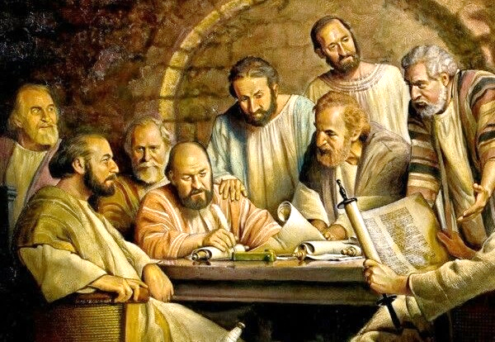
ສິ່ງທີ່ຄວນລະຖິ້ມໄວ້ທາງຫລັງ
“ຄືເມື່ອເຮົາເກີດມາໄດ້ 8 ວັນ, ເຮົາກໍ່ຮັບພິທີຕັດ ເຮົາເປັນຄົນອິດສະຣາເອນໃນຕະກຸນເບັນຢາມິນ, ເປັນຄົນເຮັບເຣີ ເກີດຈາກຊາວເຮັບເຣີ ໃນດ້ານກົດບັນຍັດ ເຮົາກໍຢູ່ໃນຄະນະຟາຣີຊາຍ” (ຟລປ 3:5)
ໃນທີ່ປະຊຸມສະພາຂອງນະຄອນເຢຣູຊາເລັມ, ໄດ້ມີການອອກກົດວ່າ: ຄົນຕ່າງຊາດບໍ່ຄວນຕ້ອງກັງວົນເຖິງເລື່ອງການອອກກົດໝາຍຂອງພິທີກໍາຂອງຊາວຢິວ (ກຈກ 15:19-21). ຢ່າງໃດກໍ່ຕາມ, ໄດ້ມີຜູ້ສອນຫລາຍຄົນທີ່ມາຈາກເມືອງຟິລິບປອຍ ແລະ ໄດ້ສອນເຖິງຄວາມຈໍາເປັນຂອງການຮັບພິທີຕັດ (ຟລປ. 3:2-3).
ຍ້ອນກັບໄປໃນຊ່ວງເວລານັ້ນ, ອຈ ໂປໂລ ໄດ້ເຕືອນພວກເຂົາວ່າ ຕົວຂອງເພິ່ນເອງນັ້ນສົມບູນແບບພຽງໃດ ຕອນທີ່ລາວຍັງເປັນຄືກັບຜູ້ສອນເຫລົ່ານັ້ນ (ຟລປ. 3:4-6): ເພິ່ນອວດຕົນເອງວ່າ:
ການຮັບພິທີຕັດເມື່ອອາຍຸໄດ້ຄົບ 8 ມື້, ເປັນສິ່ງທີ່ພໍ່ແມ່ທີ່ເຄັ່ງສາສະໜາປະຕິບັດ
ເປັນເຊື້ອສາຍຊາວເຮັບເຣີໂດຍກໍາເນີດ; ເປັນເຊື້ອສາຍເບັນຢາມິນອັນບໍຣິສຸດ
ເຄັ່ງຄັດໃນກົດບັນຍັດ, ເປັນພວກຟາລີຊາຍຜູ້ເຄັ່ງຄັດ
ໃນດ້ານຄວາມກະຕືລືລົ້ນ, ເພິ່ນກໍ່ໄດ້ຂົ່ມເຫັງຄຣິດຕະຈັກ
ເປັນຜູ້ພິທັກກົດບັນຍັດທີ່ບໍ່ມີບ່ອນຕິ
ແຕ່ເພິ່ນໄດ້ບອກວ່າ ສິ່ງເຫລົ່ານີ້ທີ່ເພິ່ນໄດ້ໂອ້ອວດນັ້ນ ແມ່ນກ່ອນທີ່ເພິ່ນໄດ້ຮູ້ຈັກກັບພຣະເຢຊູ. ຕອນນີ້ລາວໄດ້ຮູ້ແລ້ວວ່າລາວບໍ່ທັນເຂົ້າໃຈພຣະບັນຍັດເລີຍ (ມທ. 5:21-22). ຕອນນີ້ເພິ່ນຮູ້ວ່າ ມີພຽງພຣະເຢຊູເທົ່ານັ້ນທີ່ຊ່ວຍໃຫ້ລອດ(ຟລປ. 3:7).

Slide 9
ສິ່ງທີ່ຄວນລະຖິ້ມໄວ້ທາງຫລັງ
ອຈ ໂປໂລ ສອນວ່າ: ຜູ້ທີ່ຕ້ອງການເດີນໃນທາງຂອງພຣະຄຣິດຕ້ອງລະຖິ້ມສິ່ງເກົ່າ ແລະ ຄວາມບາບ ເພື່ອມຸ່ງໜ້າໄປສູ່ຊີວິດໃໝ່ໃນພຣະຄຣິດ (ຟລປ 3:13-14)
ສິ່ງທີ່ຄວນລະຖິ້ມໄວ້ເບື້ອງຫລັງ:
ບາບ ແລະ ການກະທໍາຜິດ
ຄວາມພູມໃຈໃນຄວາມຮູ້ຂອງຕົນເອງ
ຄວາມກັງວົນ ແລະ ສິ່ງທີ່ເປັນພາລະຝ່າຍໂລກທີ່ຖ່ວງດຶງເຮົາໄວ້
ອະດີດທີ່ລົ້ມເຫລວ ແລະ ຄວາມເສຍໃຈ
ຄວາມຄິດ ແລະ ຄ່ານິຍົມຂອງໂລກ

Slide 10

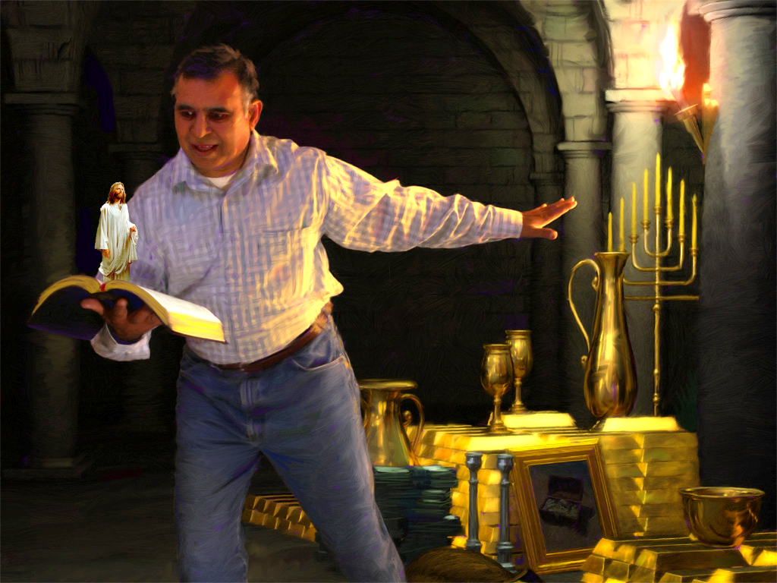
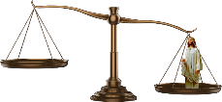


ສິ່ງທີ່ສໍາຄັນ
“ແຕ່ວ່າສິ່ງໃດທີ່ເປັນຄຸນປະໂຫຍດແກ່ເຮົາ ເຮົາຖືສິ່ງນັ້ນວ່າ ເປັນອັນໄຮ້ປະໂຫຍດແກ່ເຮົາແລ້ວ ເພາະເຫັນແກ່ພຣະຄຣິດ” (ຟລປ 3:7)
ອຈ ໂປໂລ ໄດ້ປຽບທຽບຊີວິດໃນອະດີດ ແລະ ໃນປະຈຸບັນ. ດ້ານໜຶ່ງເພິ່ນປຽບທຽບຄວາມຮູ້ທັງໝົດທີ່ເພິ່ນມີ; ອະນາຄົນອັນຮຸ່ງເຮືອງເປັນດັ່ງສິດເອກຂອງຟາລີຊາຍຊື່ທ່ານ: ກາມາລິເອວ (Gamaliel); ແລະ ພອນສະຫວັນອັນຍອດຍ້ຽມທັງໝົດໃນຖານະລູກສິດຂອງຟາລີຊາຍ ນັ້ນແມ່ນຜົນກໍາໄລ ແລະ ສິ່ງທີ່ລາວຈະໄດ້ຮັບ
ທ.ກາມາລິເອວ ແມ່ນຄູສອນຂອງພວກຟາລີຊາຍ ເຊິ່ງສອນໃຫ້ຂັດແຍ້ງກັບອັກຄະສາວົກຂອງພຣະເຢຊູ
ຕອນນີ້ເຮົາຈະປຽບທຽບຊີວິດຫລັງຈາກໄດ້ຮູ້ຈັກກັບພຣະເຢຊູຂອງ ອຈ ໂປໂລ. ຜົນກໍາໄລທັງໝົດກາຍເປັນສິ່ງໄຮ້ຄ່າ, ເພາະວ່າບໍ່ມີສິ່ງໃດເລີຍສາມາທຽບກັບຄວາມຮັກຂອງພຣະເຢຊູໄດ້ (ຟລປ. 3:7-8).
ແມ່ນຫຍັງຈະລໍ້າຄ່າໄປກວ່າຊີິວິດນິຣັນດອນໃນສະຫວັນ ແລະ ໃນໂລກໃໝ່ໄດ້? ແມ່ນແລ້ວຍ້ອນຄ່ານິຍົມຂອງທາງໂລກໄດ້ບົດບັງຄວາມຈິງຂໍ້ນີ້ຈາກຫລາຍໆຄົນ. ມີການແຂ່ງຂັນຍາດຊິງກັນ ໃນສິ່ງທີ່ໂລກເຫັນວ່າມີຄວາມສໍາຄັນ ແລະ ສິ່ງທີ່ສະຫວັນຖືວ່າມີຄຸນຄ່າຄວາມສໍາຄັນຢ່າງແທ້ຈິງນັ້ນກໍ່ຄື: ການເຮັດຕາມອຸປະນິໄສຂອງພຣະເຢຊູທີ່ໄດ້ວາງເປັນແບບຢ່າງໄວ້ແລ້ວ ແລະ ການຮັກສາຈິດວິນຍານໃຫ້ຢູ່ໃນພຣະອົງຜູ້ໃຫ້ຄວາມລອດ

Slide 11

ເຄັດລັບແຫ່ງການຕັ້ງໝັ້ນຄົງຢູ່ໃນຄວາມລອດ

Slide 12



ຄວາມເຊື່ອໃນພຣະເຢຊູ
“ແລະຈະໄດ້ປາກົດຢູ່ໃນພຣະອົງໂດຍບໍ່ມີຄວາມຊອບທໍາໃນເຮົາເອງ ຊຶ່ງໄດ້ມາໂດຍກົດບັນຍັດ ແຕ່ມີມາໂດຍຄວມເຊື່ອໃນພຣະຄຣິດ ເປັນຄວາມຊອບທໍາທີ່ມາຈາກພຣະເຈົ້າ ຊຶ່ງອາໄສຄວາມເຊື່ອ” (ຟລປ 3:9)
ອຈ ໂປໂລໝັ້ນໃຈໃຈຄວາມຊອບທໍາຂອງຕົນເອງ ຈຶ່ງໄດ້ເດີນທາງໄປເມືອງດາມັສກັດ ເພື່ອຫວັງຈະນໍາຄົນທີ່ເຊື່ອໃນພຣະເຈົ້າໃຫ້ໄດ້ຮັບຄວາມລອດ(ຈາກການບໍ່ຖືກຈັບ) ຖ້າປະຖິ້ມພຣະອົງ. (Acts 9:1-2). ແຕ່ເມື່ອເພິ່ນເຂົ້າໄປເມືອງດາມັສກັດ ເພິ່ນກໍ່ໄດ້ພົບກັບຄວາມຊອບທໍາອີກຢ່າງໜຶ່ງ ນັ້ນກໍ່ຄື ຄວາມຊອບທໍາຈາກພຣະເຈົ້າ : “ເຊິ່ງມາຈາກການເຊື່ອໃນພຣະຄຣິດ” (ຟລປ 3:9). ນັ້ນຄືຄວາມລອດທີ່ແທ້ຈິງ
ຈາກຊ່ວງເວລານັ້ນ, ເພິ່ນບໍ່ໄດ້ໝັ້ນໃຈໃນຄວາມຊອບທໍາຂອງຕົນເອງອີກເລີຍ. ເພາະການໄວ້ວາງໃຈໃນການກະທໍາເພື່ອຄວາມລອດຂອງເຮົາເອງນັ້ນ ໄຮ້ປະໂຫຍດ (ຄລຕ. 2:16).
ເພິ່ນປາຖະໜາທີ່ຈະ “ຢູ່ໃນພຣະຄຣິດ” (ຟລປ. 3:9). ສິ່ງນີ້ໝາຍຄວາມວ່າແນວໃດ?
ໃນພຣະຄໍາ 1 ກຣທ 1:30, ການຢູ່ໃນ “ພຣະຄຣິດ” ແມ່ນລວມເຖິງທຸກໆສິ່ງທີ່ປະກອບຂຶ້ນ ເຊິ່ງເປັນແຜນການແຫ່ງຄວາມລອດ ຕັ້ງແຕ່ສະຕິປັນຍາແຫ່ງຈິດວິນຍານ ຈົນໄດ້ຮັບການຊໍາລະໃຫ້ມີຄວາມຊອບທໍາໂດຍທາງຄວາມເຊື່ອ, ແລະ ການກຽມຕົວສໍາລັບສະຫວັນ (ການຊໍາລະໃຫ້ບໍຣິສຸດ) ໄປຈົນຮອດການໄດ້ຮັບກຽດໃນວັນທີ່ພຣະເຢຊູໄດ້ສະເດັດກັບຄືນມາ.

Slide 13
ຄວາມເຊື່ອໃນພຣະເຢຊູ
ຄວາມເຊື່ອໃນພຣະເຢຊູ ແມ່ນຫົວໃຈຂອງຄຣິດສຕຽນ. ຄວາມເຊື່ອບໍ່ແມ່ນແຕ່ພຽງແຕ່ການເຊື່ອວ່າພຣະອົງຊົງພຣະຊົນຢູ່ ແຕ່ວ່າເປັນການໄວ້ວາງໃຈໃນພຣະອົງຢ່າງສົມບູນແບບ ແລະ ຍອມເດີນຕາມພຣະອົງໃນທຸກໆດ້ານຂອງຊີວິດ.
ຄວາມເຊື່ອແມ່ນພະລັງທີ່ເຮັດໃຫ້ພວກເຮົາໄດ້ຮັບຄວາມຊອບທໍາ
ຄວາມເຊື່ອເຮັດໃຫ້ພວກເຮົາເຕີບໂຕ ແລະ ມີຊີວິດອັນບໍຣິສຸດ
ຄວາມເຊື່ອເປັນຈຸດເລີ່ມຕົ້ນຂອງການເຝົ້າລໍຄອຍການສະເດັດກັບມາຄັ້ງທີສອງຂອງພຣະອົງ
ສະນັ້ນ ເຮົາລອງມາກວດສອບຄວາມເຊື່ອຂອງພວກເຮົາວ່າ: ພວກເຮົາເຊື່ອຢ່າງແທ້ຈິງຫລືບໍ່? ແລະ ຄວາມເຊື່ອຂອງພວກເຮົາພາເຮົາລະຖິ້ມຄວາມບາບຂອງພວກເຮົາແລ້ວຫລືບໍ່?

Slide 14


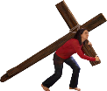




ການຮູ້ຈັກພຣະເຢຊູ
“ເຮົາຕ້ອງການທີ່ຈະຮູ້ຈັກພຣະອົງ ແລະ ຮູ້ຈັກຣິດອໍານາດອັນປາກົດ ໃນການທີ່ພຣະອົງຊົງຄືນພຣະຊົນ ແລະ ຮ່ວມທຸກກັບພຣະອົງ ຄືຍອມຮັບຄວາມຕາຍເໝືອນຢ່າງພຣະອົງ” (ຟລປ 3:10)
ພວກເຮົາຈະຮູ້ຈັກພຣະຄຣິດໄດ້ແນວໃດ (ຟລປ. 3:10-16)?
ຕອນທີ່ເຮົາຮຽນພຣະຄໍາຂອງພຣະອົງ
ຕອນທີ່ພຣະວິນຍານບໍຣິສຸດຊົງນໍາພວກເຮົາ
ຕອນທີ່ພວກເຮົາທົນທຸກກັບພຣະອົງ
ເມື່ອເຮົາຮ່ວມໃນເປົ້າໝາຍດຽວກັນກັບພຣະອົງ
ຊີວິດຄຣິດຕຽນກໍ່ຄືກັບການແຂ່ງຂັນ. ພວກເຮົາຕ້ອງມີເປົ້າໝາຍທີ່ຊັດເຈນຢູ່ໃນຈິດໃຈ ພວກເຮົາບໍ່ໄດ້ມີຊີວິດຢູ່ເພື່ອຄວາມເພີດເພີນຂອງຊີວິດເທົ່ານັ້ນ ແຕ່ມີຄວາມຫວັງທີ່ຈະໄປເຖິງການຟື້ນຄືນຈາກຄວາມຕາຍ (ຟລປ. 3:11).
ຈົນກວ່າເວລານັ້ນຈະມາເຖິງ, ພວກເຮົາພະຍາຍາມທີ່ຈະ “ບາກບັ່ນ-ຍຶດໝັ້ນຄືກັນກັບທີ່ພຣະເຢຊູຍຶດໝັ້ນແລະຮັບພວກເຮົາໄວ້ເປັນຂອງພຣະອົງ”
(ຟລປ 3:12 ). ພຣະເຢຊູຊົງຮັບພວກເຮົາໄວ້ ເພື່ອທີ່ຈະປະທານລາງວັນ; ທີ່ເປັນນິຣັນໃຫ້ ຄືການໄດ້ຢູ່ກັບພຣະອົງ (ຮລ. 11:10; ຟລປ. 3:14; 1 ທສລນກ 4:17).

Slide 15
ການຮູ້ຈັກພຣະເຢຊູ
ການຮູ້ຈັກກັບພຣະເຢຊູຢ່າງແທ້ຈິງ ແມ່ນກະແຈທີ່ສໍາຄັນຂອງຊີວິດຄຣິດສຕຽນ. ບໍ່ແມ່ນພຽງແຕ່ຮູ້ຈັກຊື່ ຫລື ເລື່ອງລາວຂອງພຣະອົງເທົ່ານັ້ນ ແຕ່ເປັນການເຂົ້າໃຈ ແລະ ເຮັດຕາມ ພຣະລັກສະນະນິໄສ, ນໍ້າພຣະໄທ ແລະ ພາລະກິດຂອງພຣະອົງ ຈົນຊີວິດຂອງພວກເຮົາໄດ້ສະທ້ອນເຖິງຄວາມຮັກ ແລະ ຄວາມບໍຣິສຸດຂອງພຣະອົງອອກມາ. ພວກເຮົາຄວນໄຝ່ຫາການຮູ້ຈັກກັບພຣະອົງຜ່ານທາງ ການອ່ານພຣະຄໍາພີ, ອະທິຖານ ແລະ ປະຕິບັດຕາມນໍ້າພຣະໄທຂອງພຣະອົງ.
ທີ່ສໍາຄັນພວກເຮົາຄວນຮູ້ວ່າ: ພຣະເຢຊູຊົງນໍາພວກເຮົາໄປສູ່ຄວາມລອດ ແລະ ບໍ່ມີນາມຊື່ອື່ນໃດໃນໂລກນີ້ທີ່ຈະຊ່ວຍພວກເຮົາໃຫ້ໄດ້ຮັບຄວາມລອດ.

Slide 16

“ຈຸດປະສົງອັນຍິ່ງໃຫຍ່ທີ່ພັກດັນໃຫ້ອັກຄະສາວົກໂປໂລກ້າວໄປຂ້າງໜ້າທ່າມກາງຄວາມຍາກລໍາບາກ ແລະ ອຸປະສັກ. ສິ່ງນີ້ ຄວນຈະເປັນໜຶ່ງສິ່ງທີ່ພັກດັນຜູ້ເຮັດວຽກຮັບໃຊ້ພຣະເຈົ້ານັ້ນເຂົ້າສູ່ການອຸທິດຕົນເອງຢ່າງເຕັມທີ່ໃນການຮັບໃຊ້ພຣະອົງ. ອາດຈະມີສິ່ງລໍ້ໃຈທາງໂລກທີ່ເຂົ້າມາດຶງດູດຄວາມສົນໃຈຂອງ ອຈ ໂປໂລ ອອກຈາກພຣະຜູ້ຊ່ວຍໃຫ້ລອດ ແຕ່ເພິ່ນຕ້ອງມຸ່ງນ້າໄປສູ່ເປົ້າໝາຍ ເພື່ອສະແດງໃຫ້ເຫລົ່າທູດສະຫວັນ, ແລະ ມະນຸດໄດ້ເຫັນເຖິງຄວາມຄຸ້ມຄ່າກັບຄວາມພະຍາຍາມ ແລະ ການເສຍສະຫລະທັງໝົດ ເພື່ອໃຫ້ພາລະກິດທາງຄວາມຫວັງນີ້ບັນລຸຜົນ.,
ແມ້ແຕ່ສາວົກຜູ້ທີ່ຕໍ່າຕ້ອຍທີ່ສຸດຂອງພຣະຄຣິດ ກໍໄດ້ເປັນຜູ້ຢູ່ໃນສະຫວັນ, ເປັນທາຍາດຂອງພຣະເຈົ້າໃນມໍລະດົກທີ່ບໍ່ເຊື່ອມສະຫລາຍ.

